Slide 1

Задача Коммивояжера
Алгоритм муравьиной колони

Slide 2
Задача Коммивояжера
A
B

Slide 3



Основные принципы алгоритма муравьиной колонии
Децентрализованное управление
Коллективный интеллект
Обратная связь

Slide 4
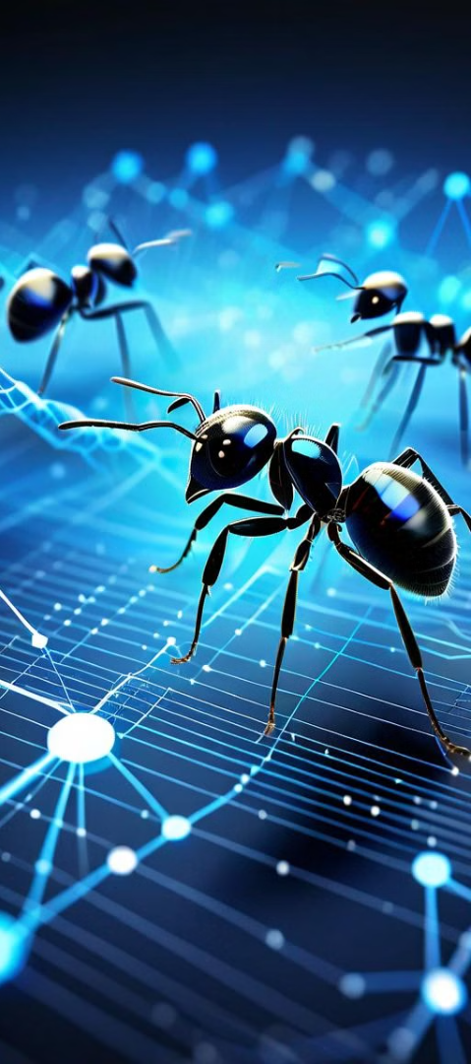
Фазы алгоритма
1
Инициализация
Алгоритм начинается с размещения муравьев в случайных позициях и инициализации феромонных следов.
2
Построение решений
Муравьи перемещаются по графу, принимая вероятностные решения, основанные на информации о феромонах и эвристиках.
3
Обновление феромонов
После завершения туров, феромонные следы обновляются в соответствии с качеством найденных решений.

Slide 5
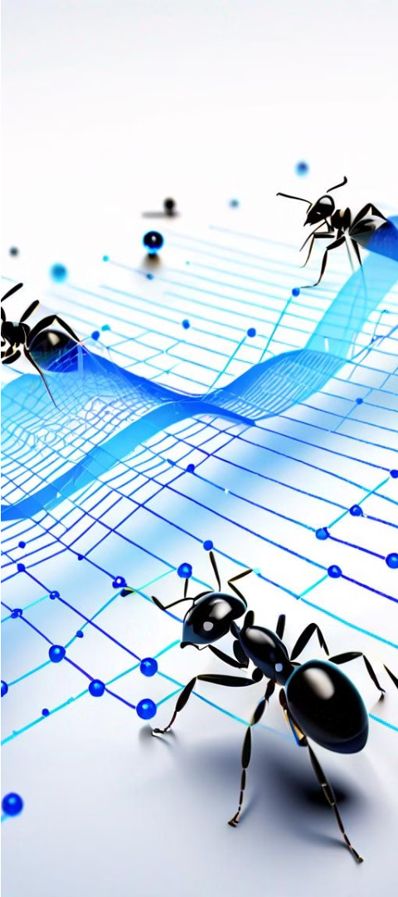



Применение алгоритма для задачи коммивояжера
Представление графа
Задача коммивояжера представляется в виде графа, где вершины - это города, а ребра - расстояния между ними.
Поиск оптимального маршрута
Муравьи исследуют граф, оставляя феромонные следы, которые направляют других муравьев к лучшим решениям.
Сходимость к оптимуму
Феромонные следы постепенно усиливают наиболее короткие маршруты, пока алгоритм не сойдется к оптимальному решению.

Slide 6
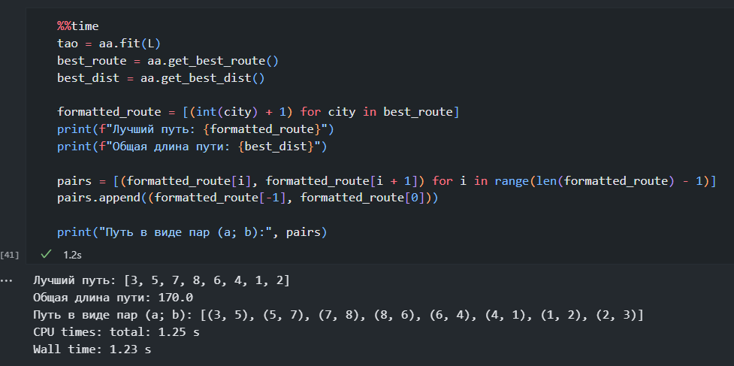
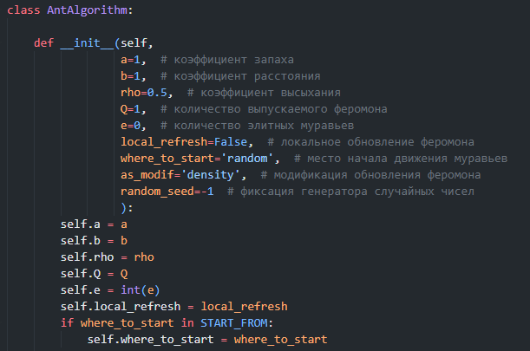
Решение задачи
Реализовали алгоритм, выдающий лучший результат длины пути для заданного графа
Фрагмент реализованного на python алгоритма муравьиной колонии

Slide 7
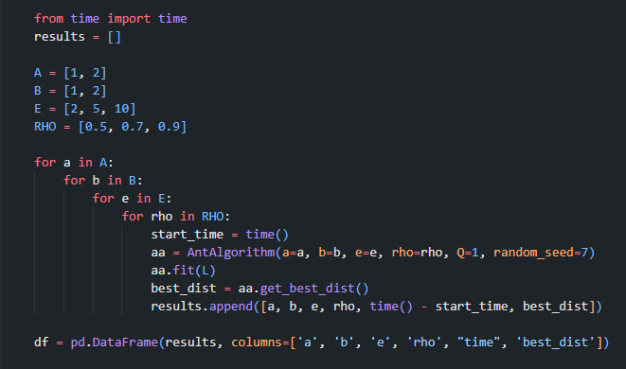
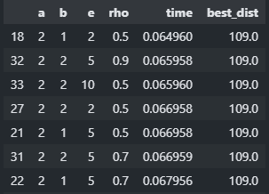
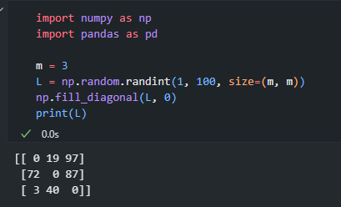
Тестирование
Получили готовый результат и отсортировали по времени и длине пути
Сгенерировали матрицу расстояний
→
Перебрали различные параметры, влияющие на алгоритм
→

Slide 8
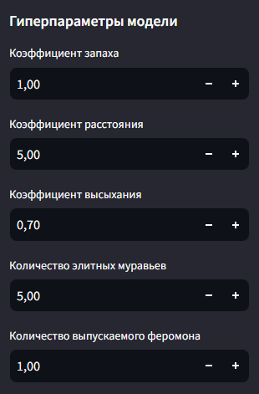
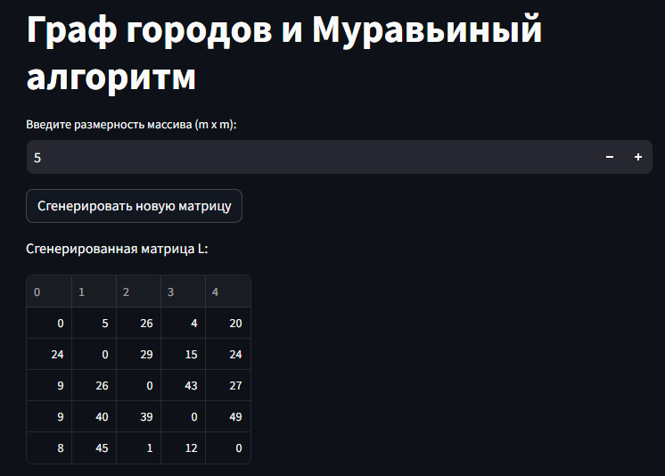
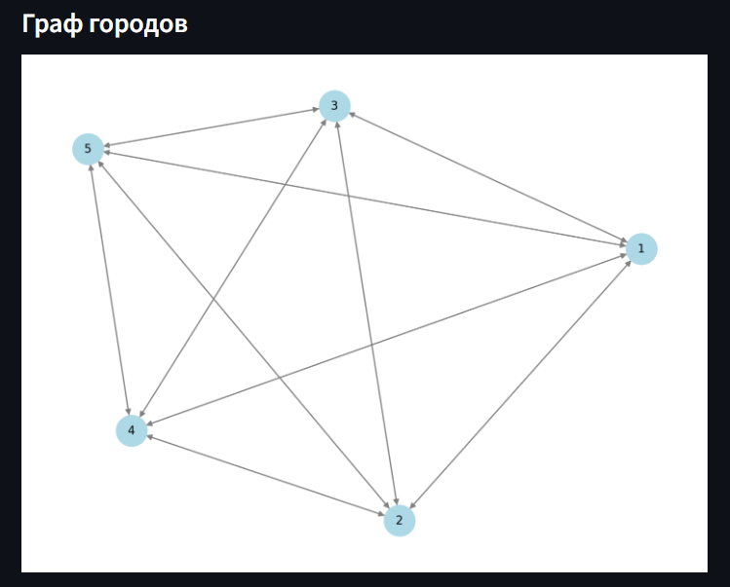
Web – визуализация (подготовка данных)
Ввод гиперпараметров
Генерация матрицы расстояний
Визуализация городов

Slide 9
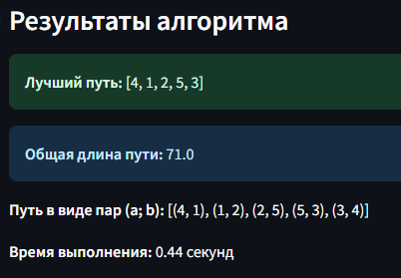
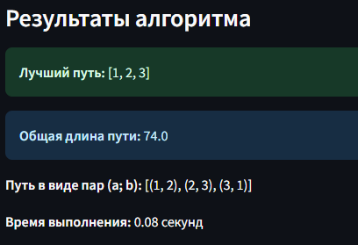
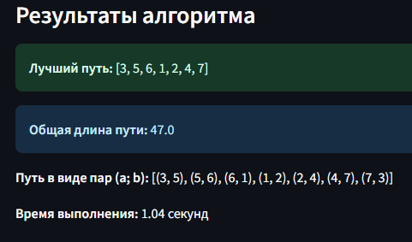
Web – визуализация (результат)
Результат работы алгоритма матрицы 5x5
Результат работы алгоритма матрицы 3x3
Результат работы алгоритма матрицы 7x7

Slide 10






Практические применения алгоритма
Задача маршрутизации транспорта
Задача назначения
Анализа геномных данных
Задача расписания
Задачи сетевой оптимизации
Электронная коммерция

